Slide 1

我自己的类
软件2003 陈熙彦

Slide 2

背景介绍
思路分析
演示

Slide 3

背景 展示
很多时候老师们在对学生的测试试卷进行批改后要进行大量的工作对学生成绩进行排名，我设计的类就提供了自动对学生成绩排序然后输出为成绩文件的功能

Slide 4

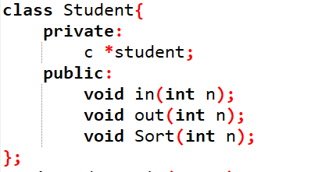
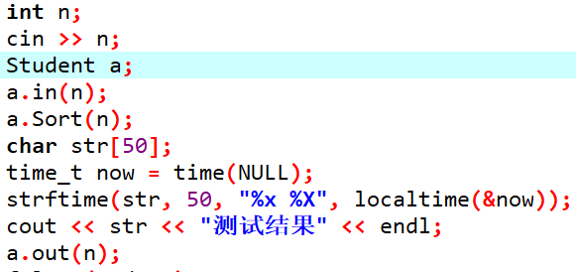
思路分析
类内容的介绍
程序运行过程

Slide 5
演示

Slide 6
谢谢

